Slide 1
流是一种数据的传输方式，可以将数据从一个地方传输到另一个地方
流：最强大和最易误解的功能

Slide 2
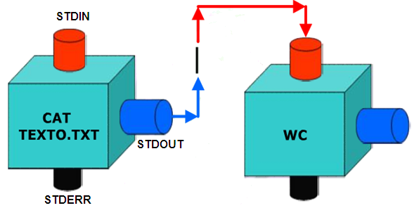
stream
Notes:
流（stream）是 Node.js 中处理流式数据的抽象接口。 stream 模块用于构建实现了流接口的对象。当内存中无法一次装下需要处理的数据时，或者一边读取一边处理更加高效时，我们就需要用到数据流。 流算是处理数据的一种方式。
流分为可写流、可读流、可读写流
以操作文件流为例进行讲解

Slide 3
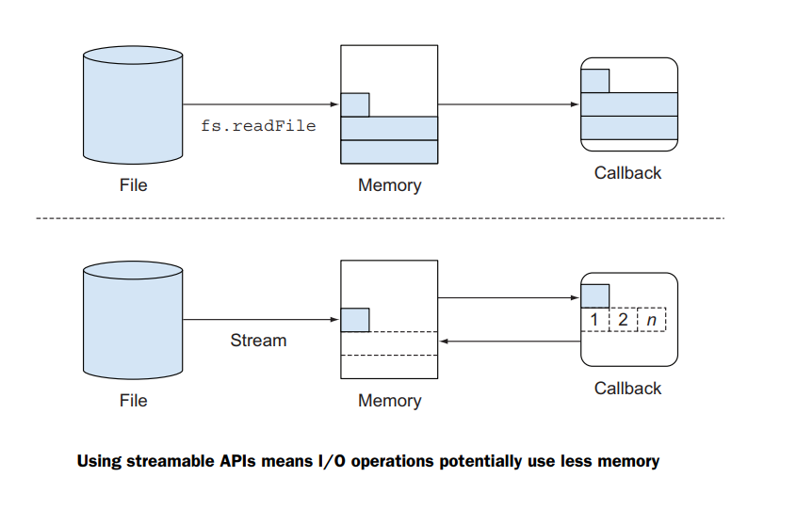
stream

Slide 4
Stream常用方法
fs.createReadStream() 可读取数据的流。
fs.createWriteStream() 创建可写入数据的流。
pipe()将可读流自动切换到流动模式，并将可读流的所有数据推送到绑定的可写流

Slide 5
Stream常用方法
writable.write(chunk)写入数据到流
writable.end([chunk])表明已没有数据要被写入可写流。
readable.push(chunk) 数据放置到缓存中

Slide 6
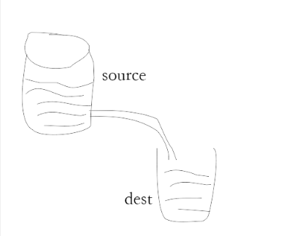
Stream常用方法
管道提供了一个输出流到输入流的机制。通常我们用于从一个流中获取数据并将数据传递到另外一个流中。

Slide 7

stream应用场景
流的应用场景
http的请求、http响应过程
进程的process.stdin
文件操作过程
Notes:
通俗的说就是一种，有起点和终点的字节数据传输手段，把数据从一个地方传到另一个地方。 流（Stream）是一个抽象接口，可读、可写或兼具两者的。并且所有流都是 EventEmitter 的实例。 基于流实现的工具 webpack glup，比如HTTP 服务器request和response ，(TCP sockets)，标准输出(process.stdout)等等对象都是流。

